Slide 1

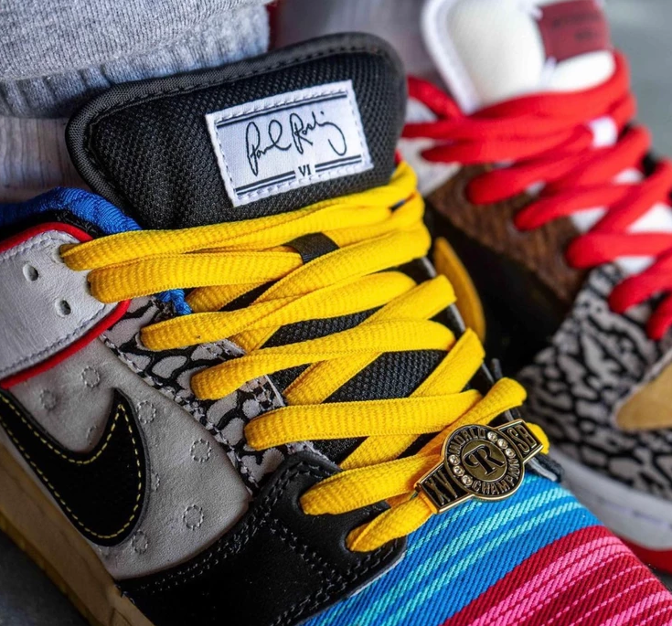
PROJETO INDIVIDUAL MATHEUS VIECK

Slide 2
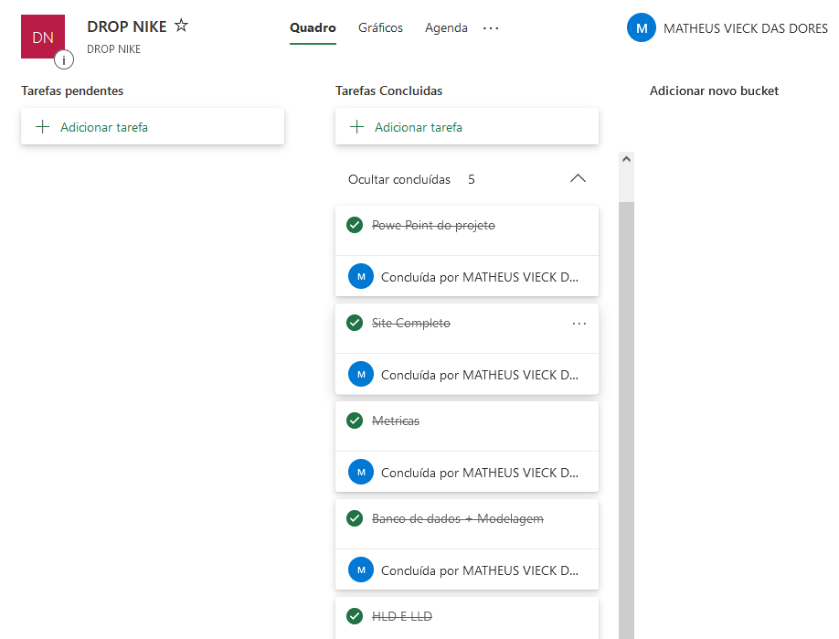
BACKLOG

Slide 3
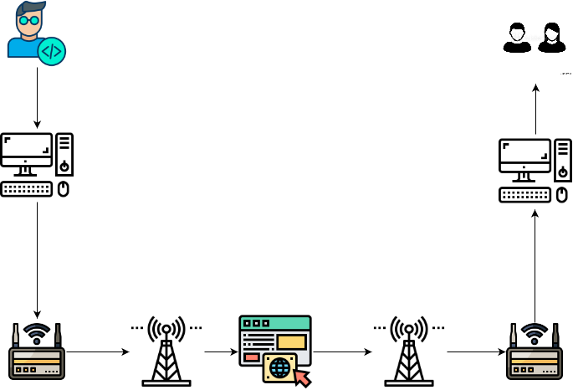
HLD

Slide 4
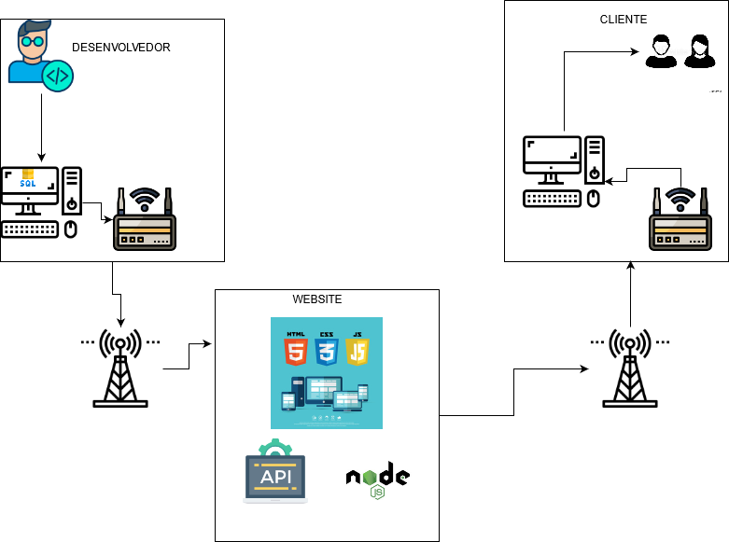
LLD

Slide 5
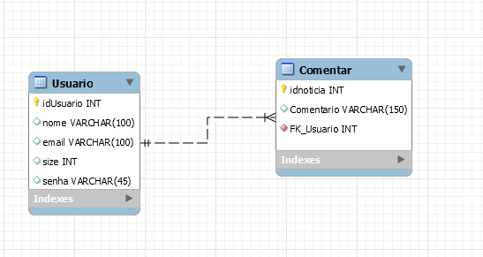
MODELAGEM LÓGICA

